Slide 1
Тема: «Круговорот воды в природе.»

Slide 2
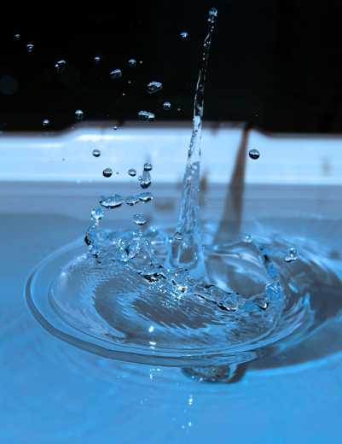
ВОДА
В морях и реках обитает,
Но часто по небу летает.
А как наскучит ей летать,
На землю падает опять.

Slide 3
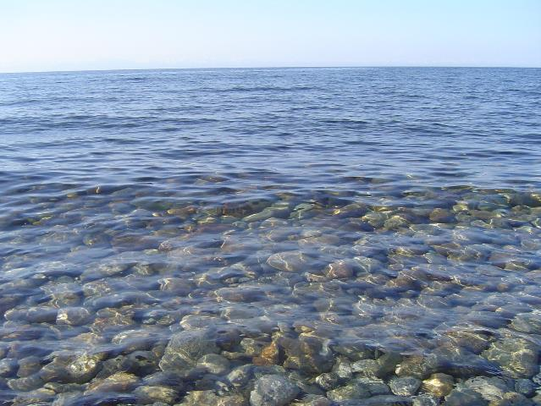
Свойства воды
Прозрачна
Notes:
Слой 1, слой 2

Slide 4

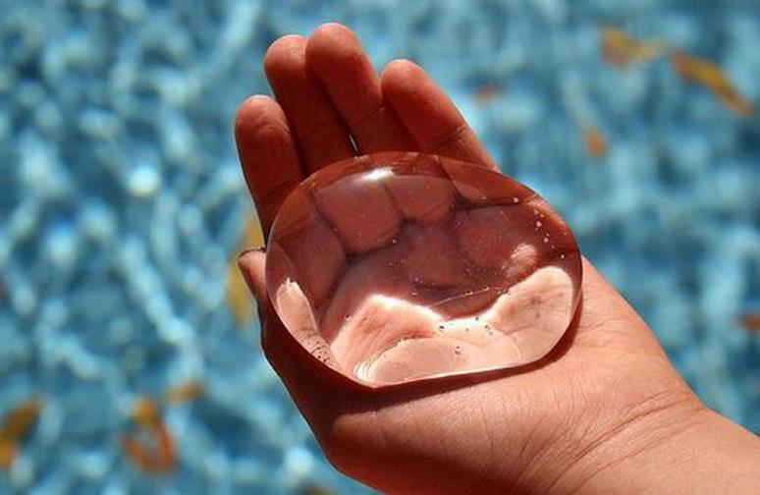
Бесцветна
Notes:
Слой 3, слой 4

Slide 5

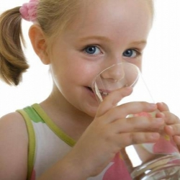
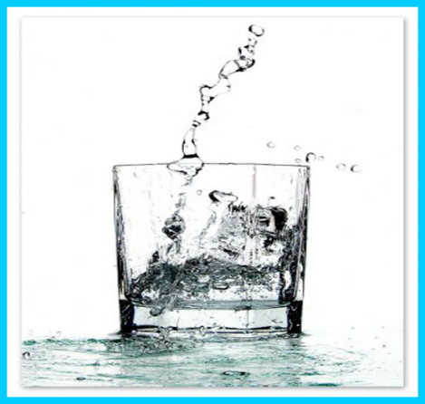
Без запаха
Текучесть
Notes:
Слой 5, слой 6

Slide 6

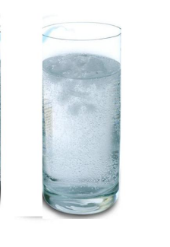
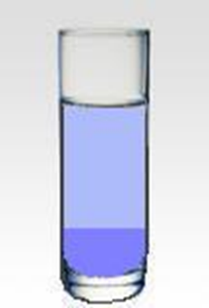
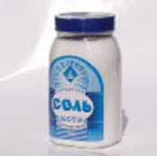
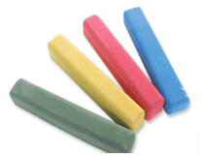
Вода – растворитель, но не все вещества в ней растворяются.
Notes:
Слой 7, слой 8

Slide 7


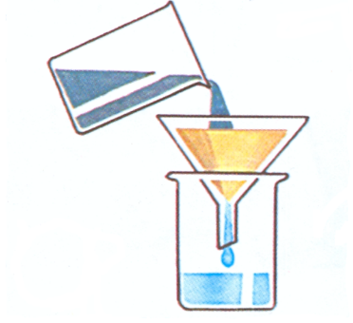
Не растворившиеся вещества остаются на фильтре, а вода проходит через него.
Notes:
Слой 9, слой 10

Slide 8
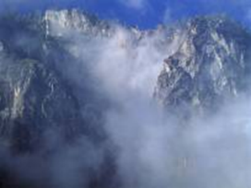
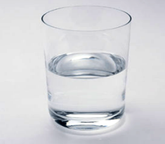
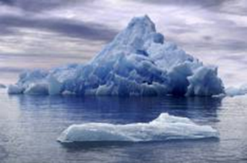
Три состояния воды
Соотнеси картинки со словами.
Твердое
Газообразное
Жидкое
Notes:
Перемещение картинок

Slide 9
Три состояния воды
Соотнеси картинки со словами.
Твердое
Газообразное
Жидкое
Notes:
Перемещение картинок

Slide 10
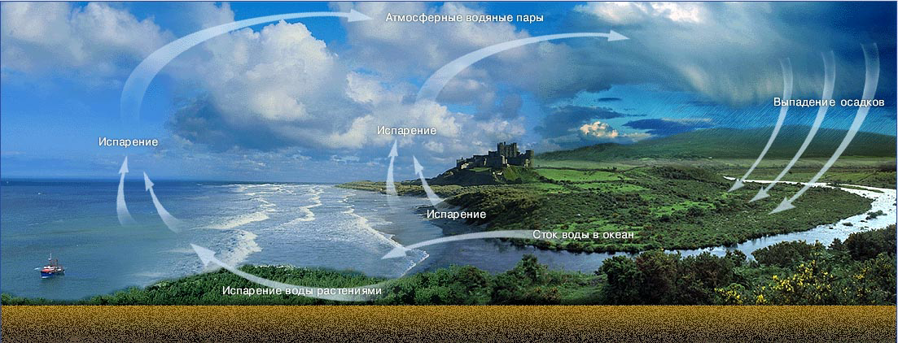
Тема урока:
«Круговорот воды в природе.»

Slide 11
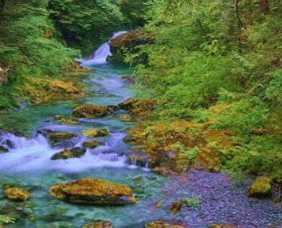
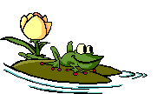
В маленьком родничке родилась капелька.
Она с интересом слушала журчание родного ручейка, пение птиц,
кваканье лягушек и мечтала … о путешествии. А для этого ей нужно
было попасть в ручеёк, который вытекал из родничка. Помог ей
лягушонок, на своих лапках он перенёс капельку в ручеёк.

Slide 12
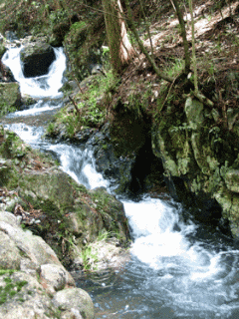
Ручеёк бежал быстро и очень скоро влился в небольшую речку.

Slide 13
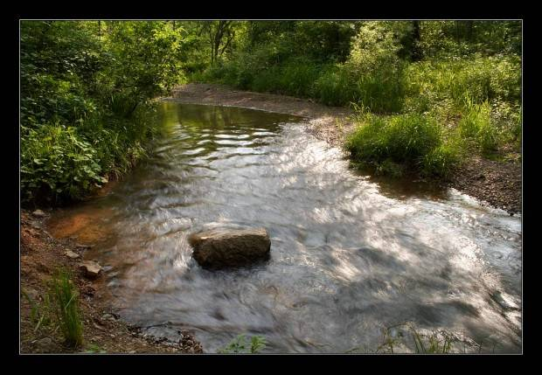
Капельки играли, переливались на солнце. Всем было
очень весело.
Наступили жаркие дни. То одна капелька, то другая от жары, испаряясь, поднималась к небу. Сначала на небе была одна капелька, но потом к ней присоединились другие и облачко поплыло.

Slide 14
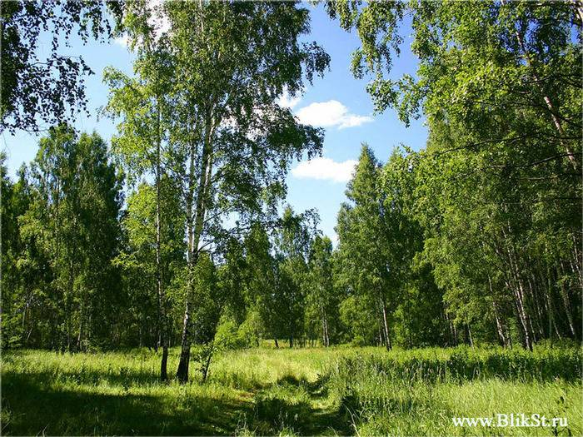
Плыло над лесами,

Slide 15
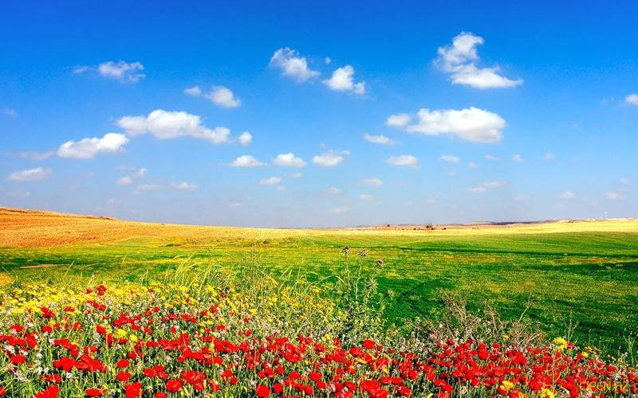
полями,

Slide 16
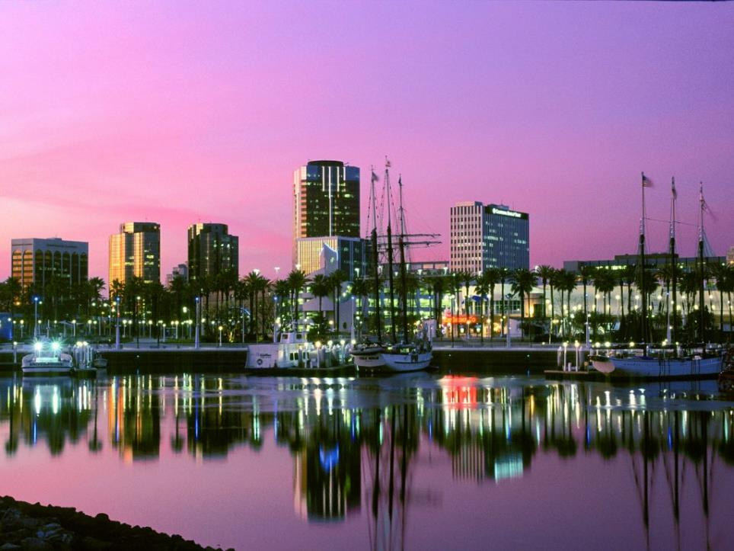
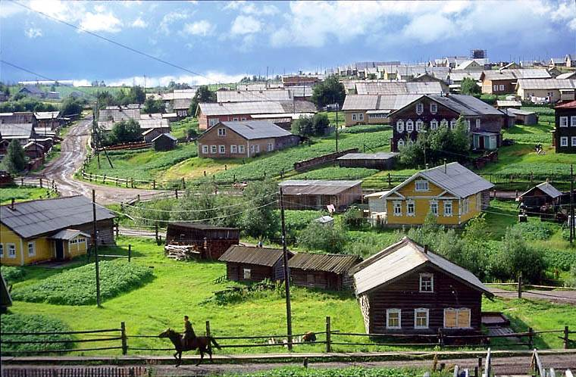
городами и сёлами.

Slide 17

И все новые и новые капельки присоединялись к этому облаку, а
оно соединялось с другими, превращаясь в огромную тучу. Наконец
туча стала большой и тяжелой, что хлынул дождь!

Slide 18

Наша капелька попала на землю, вместе с другими просочилась вглубь. Проходя через почву и песок, капля очистилась, стала прозрачной, похожей на маленький хрусталик.
Теперь она снова жила в родничке и готовилась к новому путешествию.

Slide 19
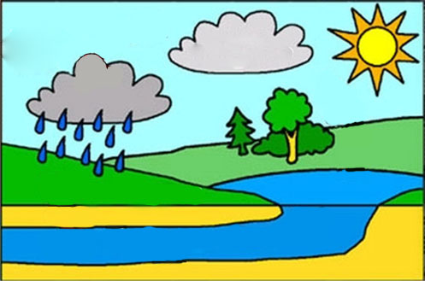
Как происходит круговорот воды в природе?
Notes:
Использование документ-камеры.

Slide 20
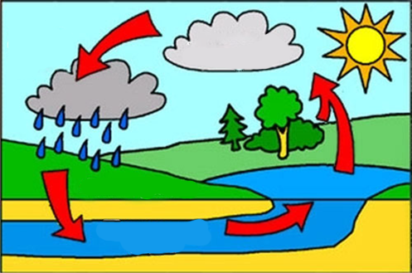
Как происходит круговорот воды в природе?
Notes:
Использование документ-камеры.

Slide 21
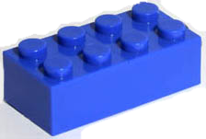
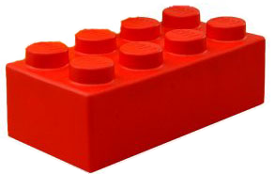
Выбери правильный ответ и собери башню.
Нет
Да

Slide 22
Вода постоянно совершает круговорот?
Да Нет
2. Вода испаряется только с поверхности водоёмов?
Да Нет
3. Вода, испаряясь, образует облака?
Да Нет
4. Вода возвращается на землю только в виде дождя?
Да Нет

Slide 23
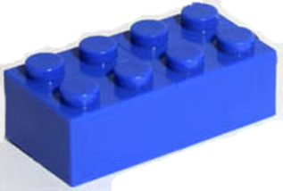
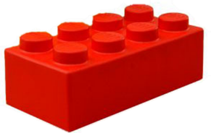


П
Р
О
В
Е
Р
Ь
С
Е
Б
Я

Slide 24
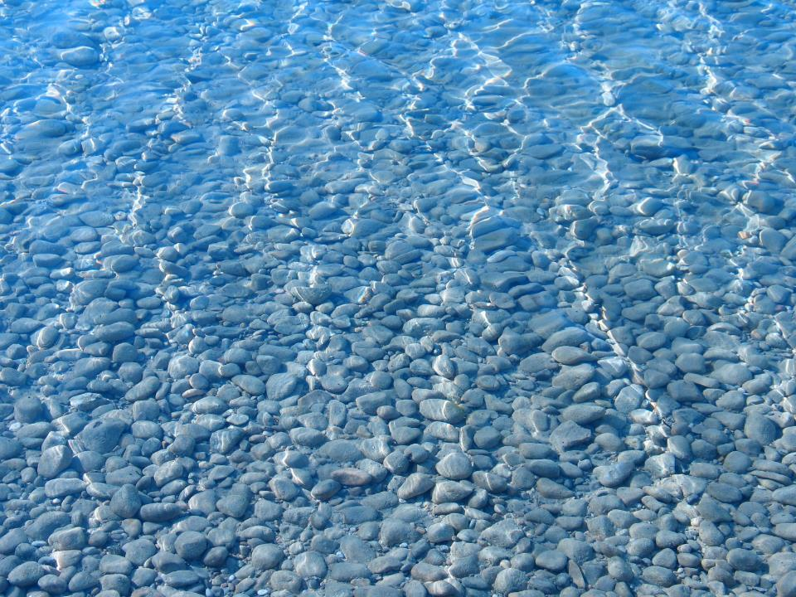
Спасибо за внимание!

